Slide 1
Graphics Study
Vulkan Cookbook
3. Command Buffers and Synchronization

Slide 2
커맨드 객체 (command pool/command list)
생성 / 리코딩 / 리셋 /파괴
동기화 객체 (semaphore / fence)
생성 / 대기 / 파괴
동기화

Slide 3
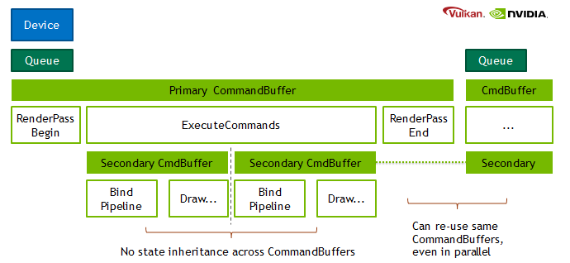
커맨드 객체

Slide 4
커맨드 객체
커맨드 풀 (command pool)
커맨드 리스트가 메모리 요구 하는 객체
사용하는 목적 따라 할당 (queue family)
멀티 스레드이 안전하지 않다
재사용
VK_COMMAND_POOL_CREATE_TRANSIENT_BIT : 커맨드 버퍼가 잠깐 사용되고 리셋 됨
VK_COMMAND_POOL_CREATE_RESET_COMMAND_BUFFER_BIT : 커맨드 버퍼 개별적으로 리셋

Slide 5
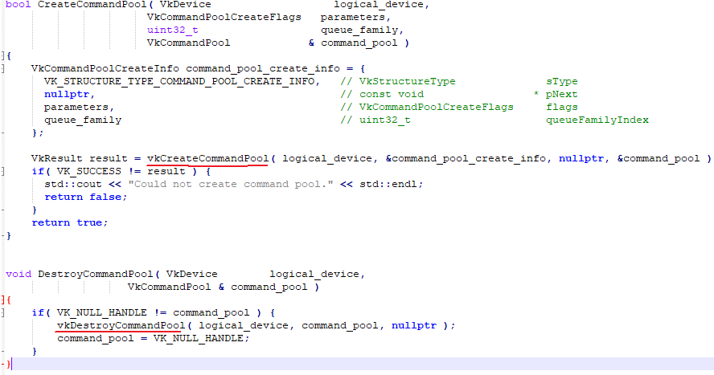
커맨드 풀 생성 / 파괴

Slide 6
커맨드 객체
커맨드 리스트 (command list)
커맨드 풀을 통해 할당 된다.
커맨드를 기록 / 하드웨어에 제출(submit)
! primary
렌더링 패스 스텝에서 다뤄진다. 큐에 직접 기록 하거나 secondary commandBuffer를 사용
! secondary :
커맨드의 부분 집합(subset of commands)

Slide 7
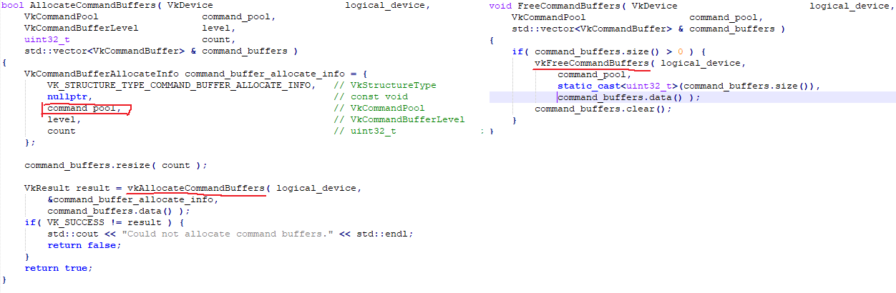
커맨드 리스트 할당 / 해제

Slide 8
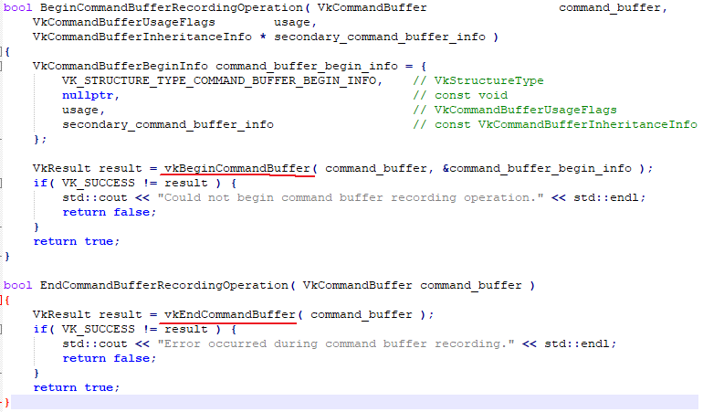
커맨드 리스트 기록(recording)

Slide 9
VkCommandBufferUsageFlags
VK_COMMAND_BUFFER_USAGE_ONE_TIME_SUBMIT_BIT
: 한번 사용 후 리셋 또는 다시 기록 되는 경우
VK_COMMAND_BUFFER_USAGE_RENDER_PASS_CONTINUE_BIT : secondary buffer + 전체가 렌더 패스 안
VK_COMMAND_BUFFER_USAGE_SIMULTANEOUS_USE_BIT : 디바이스에서 실행되는 동안 다시 제출

Slide 10
커맨드 버퍼 기록 시작 시 상태는 undefined.
커맨드 버퍼는 상태를 상속받지 않는다.
따라서 기록 시작 할 때 모든 관련 된 상태 기억해야 한다.
- ! OpenGl에서는 상태를 유지 한다(반대)
Primary 버퍼는 secondary 버퍼에 기록된 커맨드를 호출 할 수 있다.
secondary 버퍼 호출 후 상태가 유지 되지 않는다.
즉 secondary 버퍼 호출 후 Primary 버퍼 계속 사용하기 위해서는 기존상태 복원 필요

Slide 11
커맨드를 제출 하기 위해서 기록을 중지해야 한다.
빠른 연산을 위해 에러 체크가 배제 되어 있다.
따라서 기록 중지 후 기록이 성공했는지 확인 필요!
실패할 경우 제출 하지 못하고 해당 버퍼 리셋 필요

Slide 12
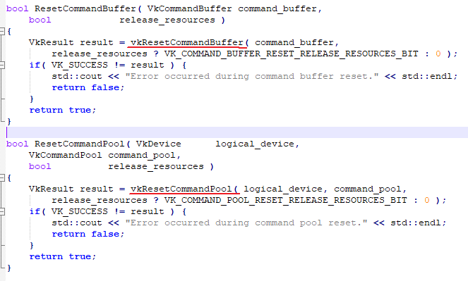
커맨드 객체 리셋

Slide 13
기존에 사용되거나 에러가 발생한 커맨드 리스트 리셋이 필요
다른 커맨드를 기록하는 암시적으로 방법
함수를 사용하는 명시적인 방법
! 메모리를 풀에 반환 할지 말지 컨트롤 가능
! 반환 하지 않는 경우 다음 명령 기록에 재사용 가능
커맨드 풀을 리셋하면 물려있는 커맨드 리스트 한번에 리셋 가능

Slide 14
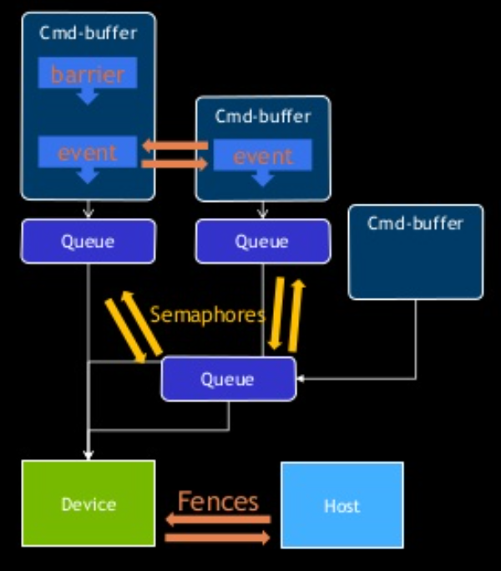
동기화 객체
semaphore
커맨드 큐 사이 동기화에 사용
fence
- 디바이스와 호스트 사이 동기화에 사용

Slide 15
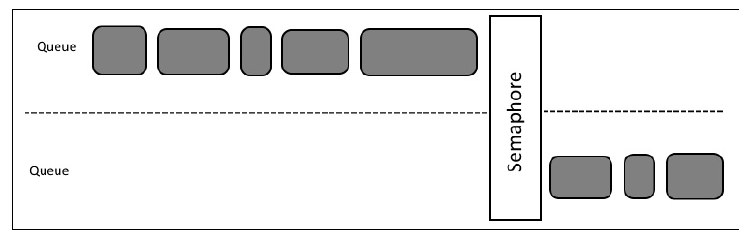
semaphore
2가지의 상태를 가진다 (signaled / un-signaled)
배치 작업이 끝나면 signaled 상태로 변경된다.
특정 커맨드가 signaled 될 때가지 기다린다.
기다리는 커맨드가 진행될 때 자동 리셋(un-signaled)

Slide 16
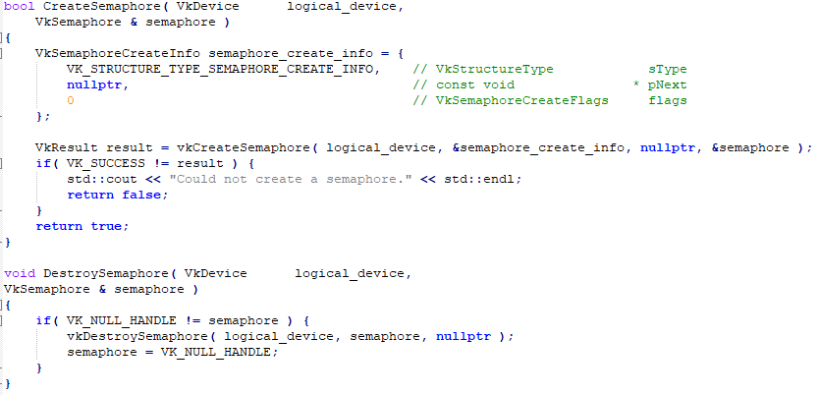
semaphore 생성/파괴

Slide 17
fence
그래픽 하드웨어에 제출된 명령 동기화에 사용
2가지 상태 가진다 (signaled / un-signaled)
커맨드 버퍼 동기화에 사용할 수 없다
어플리케이션에 의해 쿼리되고 어플리케이션이 시그널 되기 기다린다.
자동으로 리셋되지 않기 때문에 어플리케이션이 명시적 리셋

Slide 18
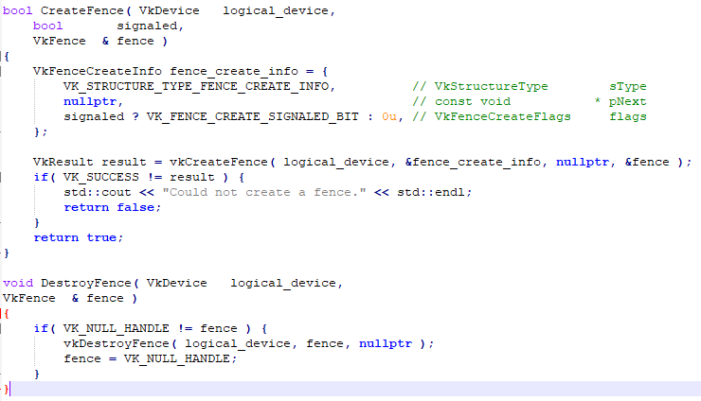
fence 생성/파괴

Slide 19
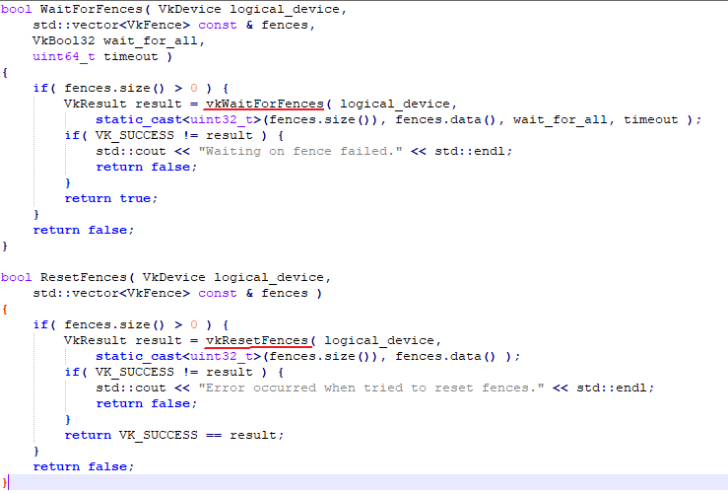
fence 대기 / 리셋

Slide 20
동기화
커맨드 버퍼 큐에 제출(submit)
두개의 커맨드 버퍼 동기화
커맨드 버퍼 완료 체크
제출 된 커맨드 큐 완료 대기
커맨드 커맨드 완료 대기

Slide 21
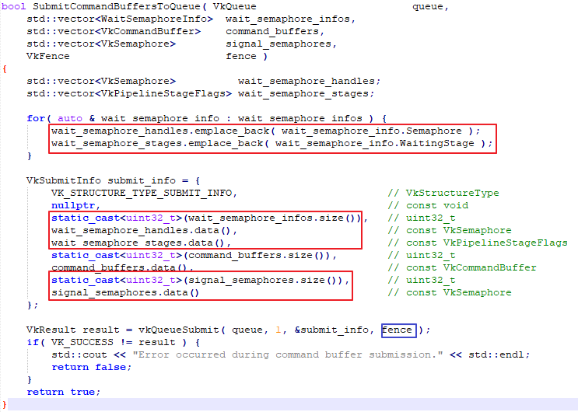
커맨드 버퍼 큐에 제출(submit)

Slide 22
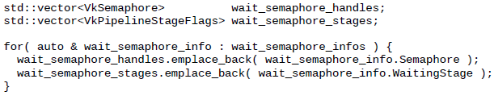
커맨드 버퍼 큐에 제출(submit)
같은 큐에 먼저 submit된 명령어 실행 대기
어플리케이션 단에서 언제 커맨드가 실행되는지 알 수 없다
제출한 명령어를 연기위해 해당 버퍼가 실행될 때까지 세마포어로 동기화
명령어는 동기화를 기다리는 세마포어 파이프라인 스테이지까지 진행 후 대기
세마포어와 파이프라인스테이지는 분리된 배열

Slide 23
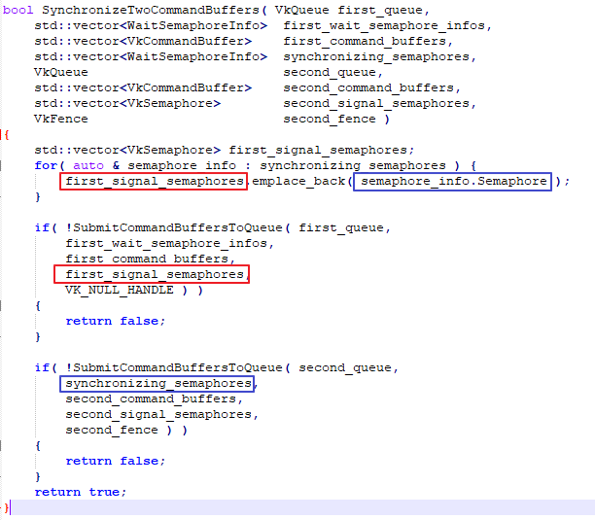
두개의 커맨드 버퍼 동기화

Slide 24
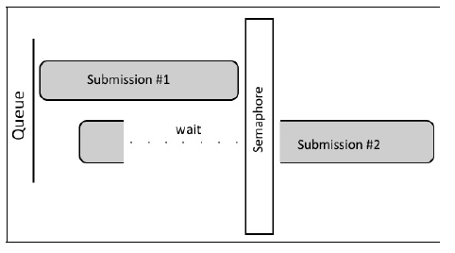
두개의 커맨드 버퍼 동기화
첫 커맨드 배치가 실행 후 완료되면 세마포어 시그널
두번째 배치는 시그널 될 때까지 기다리다 시그널 받은 후 진행

Slide 25
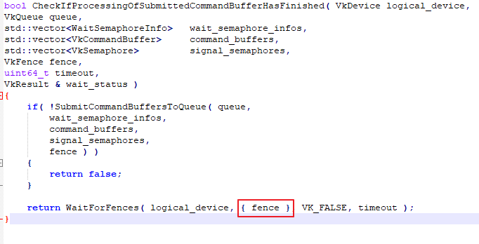
커맨드 버퍼 완료 체크

Slide 26
커맨드 버퍼 완료 체크
세마포어 사용시 어플리케이션은 커맨드 버퍼 동기화에 관여하지 않는다.
제출된 커맨드가 언제 완료/시작 되는지 알 수 없다.
주어진 커맨드 버퍼 완료 체크를 위해서는 fence 사용
1, 펜스 생성 후 커맨드 버퍼에 제출
2, 펜스 시그널을 기다린다.

Slide 27
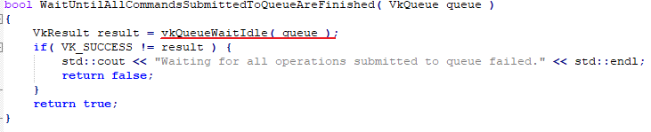
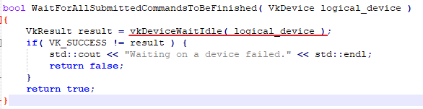
제출 된 커맨드 큐 완료 대기
제출 된 커맨드 완료 대기

Slide 28
제출 된 커맨드 큐 완료 대기
큐에 대한 대기는 펜스 사용없이 큐 완료 체크 가능
제출 된 커맨드 완료 대기
로지컬 디바이스의 모든 큐 완료 체크
앱 종료 전 / 모든 리소스 파괴 생성시 사용

